Slide 1
Тема 2. Действия личного состава при приведении НФГО в готовность к выполнению задач в соответствии с предназначением

Slide 2

Сигнал "Внимание всем", его предназначение и способы доведения до населения. Действия работников организаций при его получении в различных условиях обстановки
Передача информации и сигналов оповещения осуществляется органами повседневного управления РСЧС с разрешения руководителей постоянно действующих органов управления РСЧС через радиовещательные и телевизионные передающие станции, на мобильных устройствах (телефоны, компьютеры) в виде специальных выпусков, электронных плакатов, видеороликов, бегущей строки.
Предупредительный сигнал оповещения - «Внимание всем»

Slide 3

Если Вы находитесь на улице города или другого населенного пункта и услышали сигнал «ВНИМАНИЕ ВСЕМ», то подойдите к ближайшему уличному громкоговорителю и по окончании звукового сигнала сирен прослушайте информацию, выполните все рекомендации.
В местах, где из-за удаленности не слышно звука сирен и нет громкоговорителей центрального радиовещания, сигнал «ВНИМАНИЕ ВСЕМ» и речевую информацию будут передавать специальные автомобили, оснащенными системой громкоговорящей связи. Речевая информация в каждом случае будет соответствовать угрозе или сложившейся экстремальной ситуации в крае, городе, районе и другом населенном пункте.

Slide 4
Организация оповещения осуществляется:
на территориальном уровне - Главным управлением по делам гражданской обороны и чрезвычайным ситуациям Санкт-Петербурга и Ленинградской области;
на местном уровне - управлением (отделом) по делам гражданской обороны и чрезвычайным ситуациям Колпинского, Кронштадтского, Курортного, Ломоносовского, Павловского, Петродворцового, Пушкинского административных районов Санкт-Петербурга;
на объектовом уровне - руководителями объектов.

Slide 5
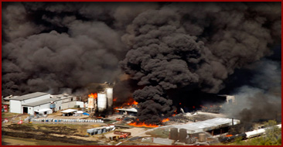
Возможные тексты информационных сообщений о ЧС и порядок действий работников организаций по ним
При аварии с выбросом аварийно- химически опасного вещества:
«ВНИМАНИЕ! Говорит управление по отделам гражданской обороны и чрезвычайным ситуациям города. ГРАЖДАНЕ! Произошла авария на мясокомбинате с выбросом аварийно- химически опасного вещества - аммиака. Облако зараженного воздуха распространяется в направлении №-ского микрорайона. В зону химического заражения попадают предприятия «№№№», школы «№№№», детские сады «№№№».Населению, проживающему на улицах «№№№» немедленно покинуть квартиры и жилые дома, здания предприятий, школ, учреждений и выйти в безопасные места «№№№» Населению, проживающему на улицах «№№№» находиться в зданиях, в домах и квартирах, произвести герметизацию. В дальнейшем действуйте в соответствии с указаниями управления гражданской обороны и чрезвычайным ситуациям города».

Slide 6
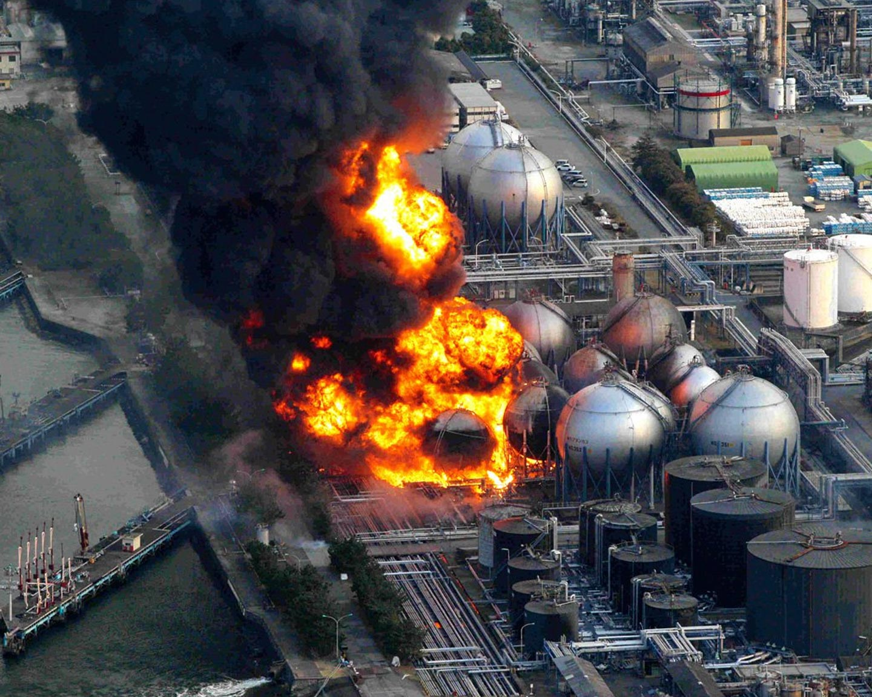
При аварии на атомных энергетических установках:
«ВНИМАНИЕ! Говорит управление по делам гражданской обороны и чрезвычайным ситуациям города. ГРАЖДАНЕ! Произошла авария на атомной электростанции, расположенной в районе (городе)«№». В направлении нашего города (районов области) движется радиоактивное облако и через 1,5 часа ожидается выпадение радиоактивных веществ в населенных пунктах «№№№». Населению этих пунктов (улиц) находиться в жилых домах. Провести герметизацию жилых помещений. В дальнейшем действуйте в соответствии с указаниями органов по делам гражданской обороны и чрезвычайным ситуациям».

Slide 7
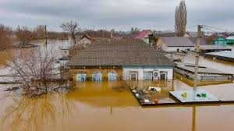
При угрозе наводнения:
«ВНИМАНИЕ! Говорит управление по отделам гражданской обороны и чрезвычайным ситуациям города. ГРАЖДАНЕ! В связи с резким повышением уровня воды в р. Нева ожидается затопление домов в районе улиц «№№№».. Населению, проживающему на улицах «№№№» и в поселке «№№№» в течение «№№№» часов собрать необходимые вещи и выйти в район школы «№№№» с последующим расселением в безопасных местах.

Slide 8
Другие сигналы оповещения, их назначение, возможные способы доведения и действия работников организаций по ним
С целью своевременного предупреждения населения о возникновении непосредственной опасности применения противником ядерного, химического, бактериологического (биологического) или другого оружия и необходимости применения мер защиты установлены следующие сигналы оповещения гражданской обороны: «Внимание всем», «Воздушная тревога»; «Отбой воздушной тревоги»; «Радиационная опасность»; «Химическая тревога».

Slide 9

Сигнал «Воздушная тревога» подается с возникновением непосредственной опасности угрозы воздушного нападения противника и означает, что удар может последовать в ближайшее время!
Жители, находящиеся дома, отключают электроэнергию, газ, воду, закрывают окна. Взяв с собой средства индивидуальной защиты, оде- жду, документы, запас продуктов и воды, организованно направляются в закрепленное за их домом защитное сооружение ГО.
На объектах производится безаварийная остановка производства. Там, где по технологическому процессу или требованиям безопасности нельзя остановить производство — остаются дежурные, для которых строятся индивидуальные убежища.
Уличное движение автомобильного транспорта также прекращается.

Slide 10

Сигнал «Отбой воздушной тревоги» подается, если удар не состоялся или его последствия не представляют опасности для укрываемых. Для передачи сигнала используются радио и телевидение, подвижные громкоговорящие установки. По радиотрансляционной сети передается текст: «Внимание! Внимание! Граждане! Отбой воздушной тревоги! Отбой воздушной тревоги!» По этому сигналу население с разрешения комендантов (старших) защитных сооружений ГО покидает их. Рабочие и служащие возвращаются на свои рабочие места и приступают к работе. В городах (районах), по которым противник нанес удары оружием массового поражения, для укрываемых передается информация об обстановке, сложившейся вне укрытий, о принимаемых мерах по ликвидации последствий нападения, правилах поведения населения и другая необходимая информация для последующих действий укрываемых.

Slide 11
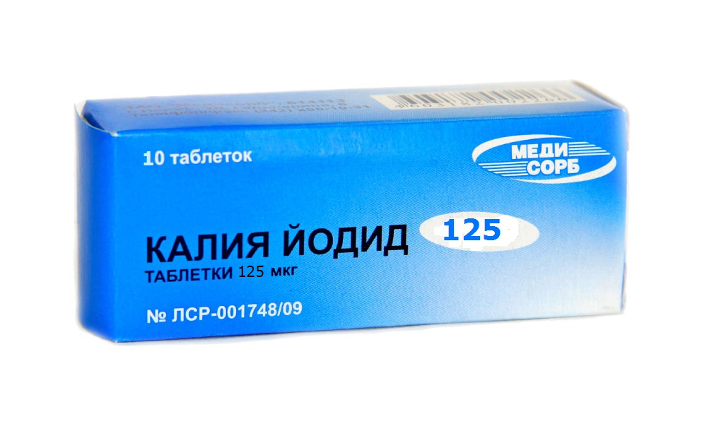
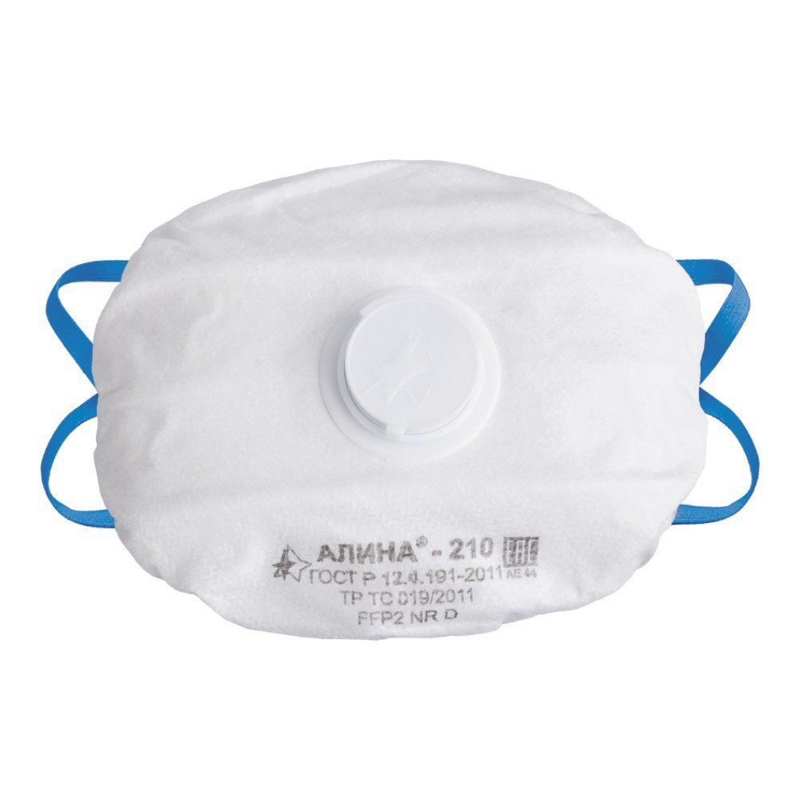

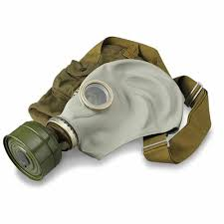
Сигнал «Радиационная опасность» подается в населенных пунктах и районах, по направлению к которым движется радиоактивное облако, образовавшееся при взрыве ядерного боеприпаса и которым грозит непосредственная угроза радиоактивного заражения. Для подачи сигнала используются радиовещание и телевидение, а также другие местные технические средства связи и оповещения. По сигналу «Радиационная опасность» необходимо принять йодистый препарат, выданный по месту работы или жительства, надеть респиратор, противопылевую тканевую маску или ватно-марлевую повязку, а при их отсутствии – противогаз, взять подготовленный запас продуктов, индивидуальные средства медицинской защиты, предметы первой необходимости и укрыться в защитном сооружении.

Slide 12
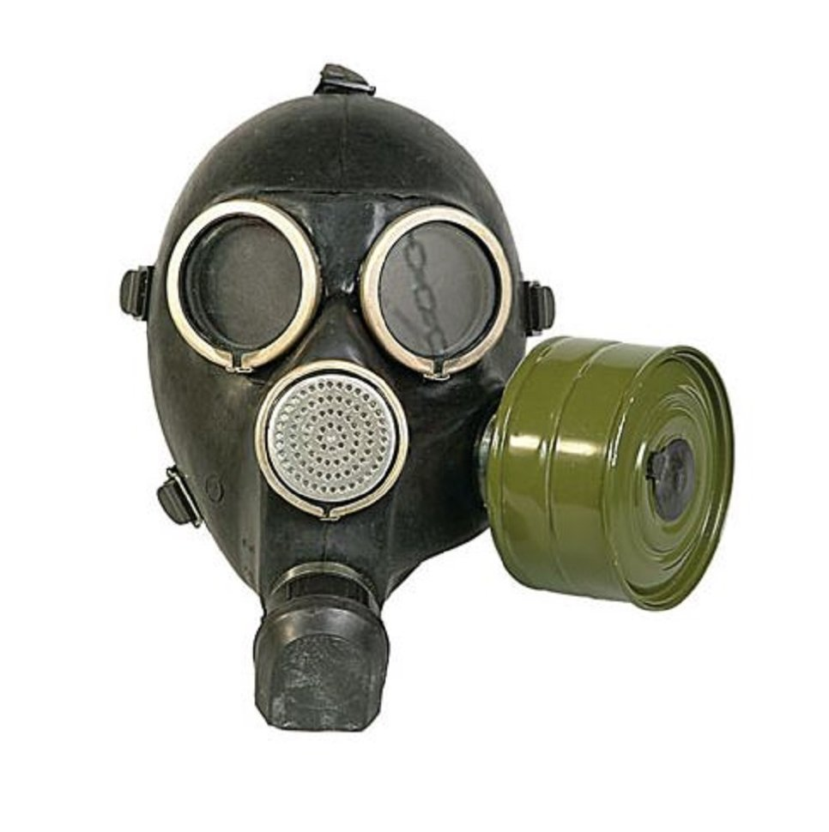
Сигнал «Химическая тревога» подается при угрозе или непосредственном обнаружении химического или бактериологического нападения (заражения). По этому сигналу необходимо быстро надеть противогаз, а в случае необходимости – и средства защиты кожи и при первой же возможности укрыться в защитном сооружении ГО. Если защитного сооружения поблизости не окажется, то от поражения аэрозолями отравляющих веществ и бактериальных средств можно укрыться в жилых, производственных или подсобных помещениях.

Slide 13
Спасибо за внимание!

